Slide 1
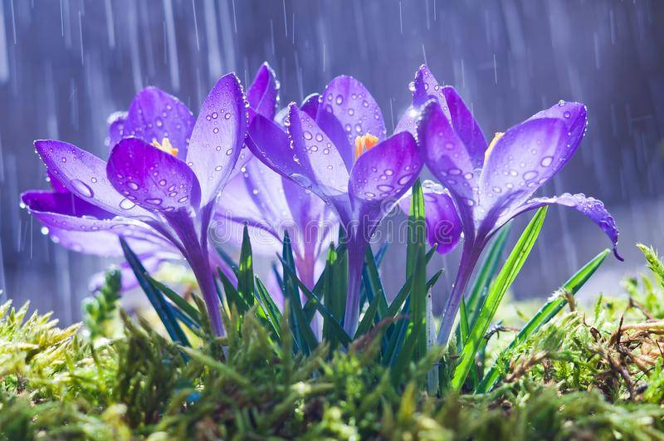


Slide 2
আজকের পাঠে সবাইকে
স্বাগত

Slide 3

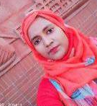
শ্রেণিঃপ্রথম
বিষয়ঃবাংলা
পাঠ শিরোনামঃ সাত দিনের কথা
পাঠ্যাংশঃআমরা সাত দিনে -----বেড়াতে যায়
পাঠ-২
মোসাঃনাসরীন আক্তার বীনা
প্রধান শিক্ষক
৫৪ নম্বর চামটাহাট সরকারি প্রাথমিক বিদ্যালয় ।
ঝালকাঠি সদর,ঝালকাঠি ।

Slide 4
শিখনফল
এই পাঠ শেষে শিক্ষার্থীরা-
১.১.৪
শব্দে ব্যবহৃত নির্বাচিত যুক্তবর্ণের ধ্বনিগুলো শুনে শনাক্ত করতে পারবে।
৫.১.৫
বাক্য ও শব্দে ব্যবহৃত নির্বাচিত যুক্তবর্ণের ধ্বনি স্পষ্ট ও শুদ্ধভাবে বলতে পারবে।
৯.২.৩
শব্দে ব্যবহৃত নির্বাচিত যুক্তব্যঞ্জনবর্ণ ভেঙ্গে বর্ণ চিনে পড়তে পারবে।
৯.২.৬
পাঠ সংশ্লিষ্ট শব্দ ও বাক্য বানান করে পড়তে পারবে।
১২.১.৩
প্রমিত উচ্চারণে গল্পের বাক্য পড়তে পারবে।
১৩.৩.১
বিরাম চিহ্ন (দাঁড়ি) ব্যবহার করে পাঠের বাক্য দেখে লিখতে পারবে।

Slide 5

একটি ভিডিও দেখি

Slide 6
যে বলতে পারবে সে হাত তুলবে
গতকাল আমরা কী কী নতুন শব্দ শিখে ছিলাম?
প্ত এখানে কোন কোন বর্ণ আছে?
ট্র এখানে কোন কোন বর্ণ আছে ?

Slide 7
গত ক্লাসের গল্পটি সবার মনে আছে?
সাত দিনে এক সপ্তাহ । সাত দিনের সাতটি নাম । রাফি একটি ট্রেনের সামনে বসে আছে।তার কাছে দিনগুলোর নাম শুনি ।
আমরা সাত দিনে কত কাজ করি। কখনো পড়ি, কখনো খেলি। কোনোদিন
একেবারে ছুটি।
রাফি সাত দিনে অনেক কাজ করে। গান শোনে,গান শেখে। ছবি আঁকে ।
সাইকেল চালায়। মাঠে খেলতে যায়। ছড়ার বই পড়ে। কাগজ কেটে ফুল বানায়।
ছুটির দিনে বেড়াতে যায়।

Slide 8

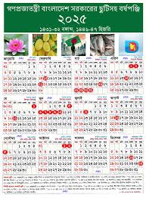
আজকের পাঠ
“সাত দিনের কথা।”

Slide 9
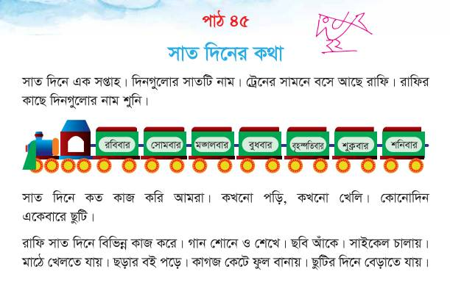
বইয়ের 65 পৃষ্ঠা খুলে ছবিটি মনোযোগ দিয়ে দেখো । পাশের বন্ধুর সাথে আলোচনা করো ।

Slide 10
চলো ট্রেনের প্রথম থেকে ৭ম বগি পর্যন্ত বারের নামগুলো আমরা পর্যায়ক্রমে জেনে নেই।

Slide 11
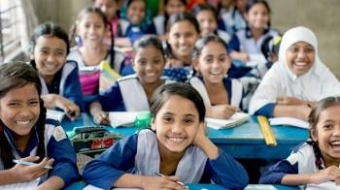
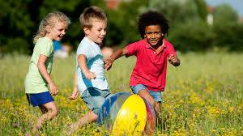
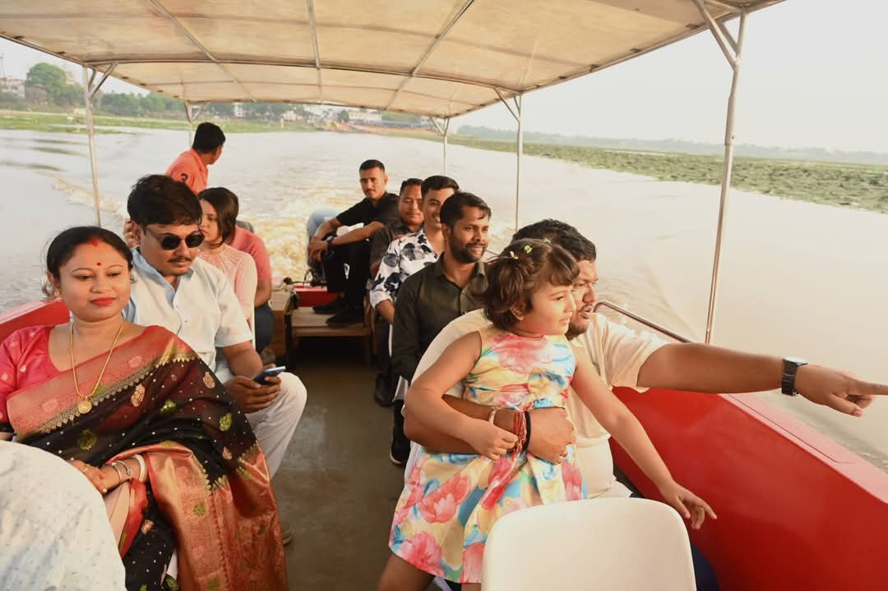
কিছু ছবি দেখি
আমরা সাত দিনে অনেক কাজ করি ।

Slide 12
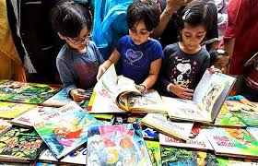
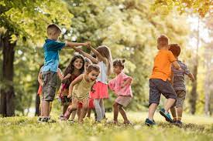
কখনো পড়ি, কখনো খেলি

Slide 13
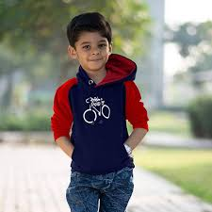
কোনোদিন একেবারে ছুটি।

Slide 14
রাফি সাত দিনে অনেক কাজ করে ।

Slide 15
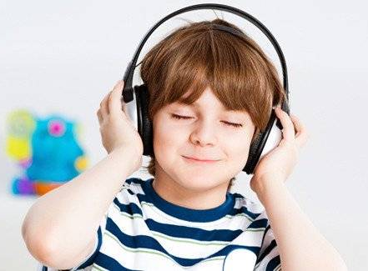
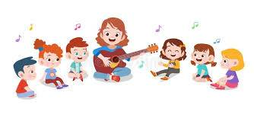
গান শোনে, গান শেখে।

Slide 16
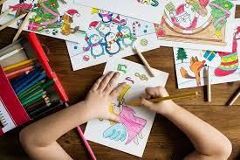
ছবি আঁকে ।

Slide 17
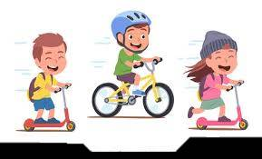
সাইকেল চালায়।

Slide 18
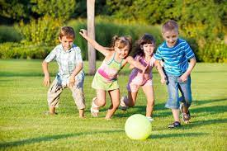
মাঠে খেলতে যায় ।

Slide 19
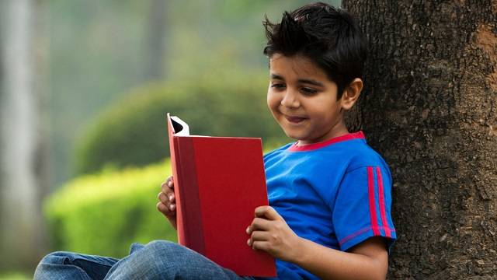
ছড়ার বই পড়ে ।

Slide 20
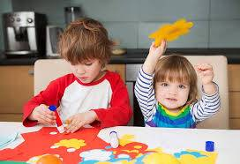
কাগজ কেটে ফুল বানায়।

Slide 21
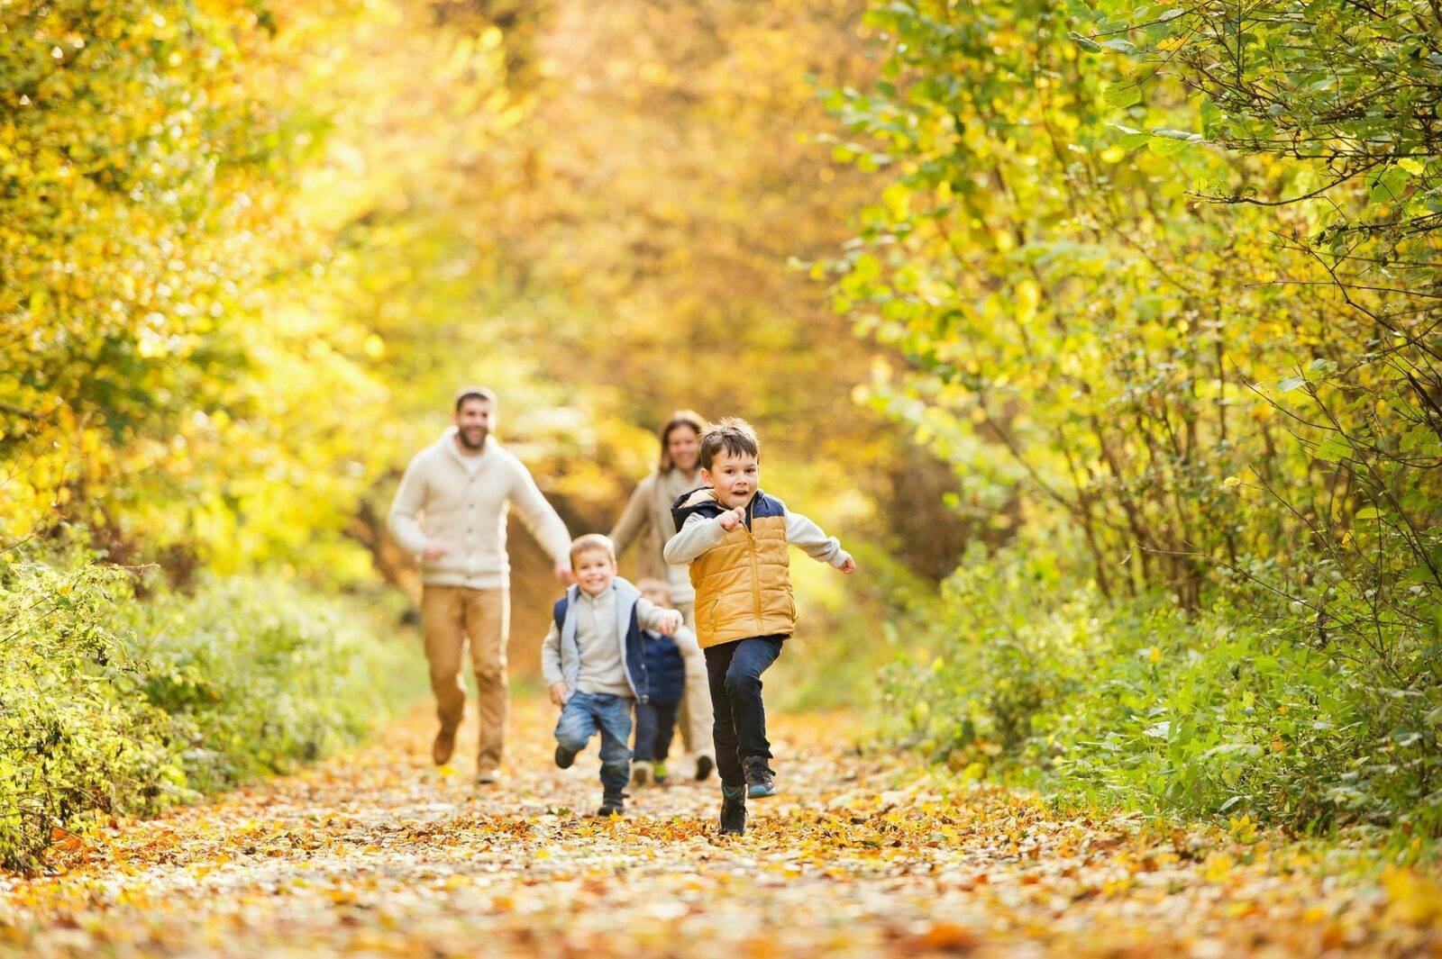
ছুটির দিনে বেড়াতে যায়।

Slide 22
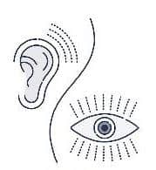
আমি পড়ি, সবাই মনযোগ দিয়ে শোন
আমরা সাত দিনে অনেক কাজ করি। কখনো পড়ি,কখনো খেলি। কোনোদিন একেবারে ছুটি।
রাফি সাত দিনে অনেক কাজ করে। গান শোনে,গান শেখে। ছবি আঁকে ।সাইকেল চালায়। মাঠে খেলতে যায় । ছড়ার বই পড়ে। কাগজ কেটে ফুল বানায়। ছুটির দিনে বেড়াতে যায়।

Slide 23
বিশেষ শব্দগুলোর সঠিক উচ্চারন জেনে নেই
মঙ্গলবার
ঙ্গ
ঙ
গ
অঙ্গ
সঙ্গ
সঙ্গী
বৃহস্পতিবার
স্প
স
প
স্পর্শ
স্পিকার
পরস্পর
শুক্রবার
ক্র
ক
র
বক্র
চক্র
ক্রয়

Slide 24
আমরা পড়ি
আমরা সাত দিনে অনেক কাজ করি। কখনো পড়ি,কখনো খেলি। কোনোদিন একেবারে ছুটি।
রাফি সাত দিনে অনেক কাজ করে। গান শোনে,গান শেখে। ছবি আঁকে ।সাইকেল চালায়। মাঠে খেলতে যায় । ছড়ার বই পড়ে। কাগজ কেটে ফুল বানায়। ছুটির দিনে বেড়াতে যায়।

Slide 25
তোমরা পড়
আমরা সাত দিনে অনেক কাজ করি। কখনো পড়ি,কখনো খেলি। কোনোদিন একেবারে ছুটি।
রাফি সাত দিনে অনেক কাজ করে। গান শোনে,গান শেখে। ছবি আঁকে ।সাইকেল চালায়। মাঠে খেলতে যায় । ছড়ার বই পড়ে। কাগজ কেটে ফুল বানায়। ছুটির দিনে বেড়াতে যায়।

Slide 26
প্রতিটি দলে একজন একজন করে পড়বে ,অন্যরা শুনবে। কোন অসুবিধা হলে শনাক্ত করবে।
আমরা সাত দিনে অনেক কাজ করি। কখনো পড়ি,কখনো খেলি। কোনোদিন একেবারে ছুটি।
রাফি সাত দিনে অনেক কাজ করে। গান শোনে,গান শেখে। ছবি আঁকে ।সাইকেল চালায়। মাঠে খেলতে যায় । ছড়ার বই পড়ে। কাগজ কেটে ফুল বানায়। ছুটির দিনে বেড়াতে যায়।

Slide 27
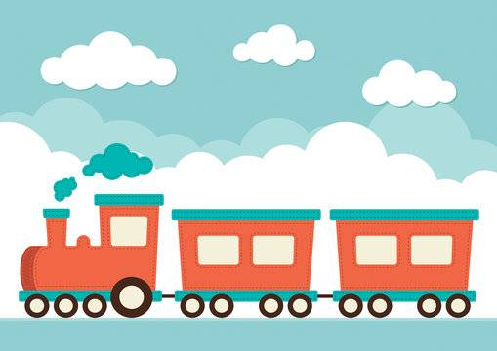
বুধবার
বৃহস্পতিবার
সোমবার
মঙ্গলবার
শনিবার
শুক্রবার
রবিবার
প্রতিটি দলে এরকম এক সেট করে কার্ড দেয়া হয়েছে । প্রতিটি দল কার্ডগুলো সাজাও ও সরবে পড়ো ।

Slide 28
দলীয় কাজ মিলিয়ে নেই

Slide 29
সবাই খাতায় সাত দিনের নাম লিখি। পাশের জনের সাথে খাতা শেয়ার করে মিলিয়ে নেই।

Slide 30
সকলে পাঠটি দেখে দেখে বিরাম চিহ্ন অনুসরন করে লেখ।
খাতা পারস্পরিক পরিবর্তন করে মিলিয়ে নাও।
আমরা সাত দিনে অনেক কাজ করি। কখনো পড়ি,কখনো খেলি। কোনোদিন একেবারে ছুটি।
রাফি সাত দিনে অনেক কাজ করে। গান শোনে,গান শেখে। ছবি আঁকে ।সাইকেল চালায়। মাঠে খেলতে যায় । ছড়ার বই পড়ে। কাগজ কেটে ফুল বানায়। ছুটির দিনে বেড়াতে যায়।

Slide 31

কারো কোন প্রশ্ন থাকলে বলি

Slide 32
পড়ে শোনাও
সপ্তাহ
ট্রেন
সাত দিনে এক সপ্তাহ।
রাফি সাত দিনে অনেক কাজ করে ।
ছবি আঁকে।
কখনো পড়ি, কখনো খেলি।
মঙ্গলবার
বৃহস্পতিবার
শুক্রবার

Slide 33
খালি ঘরে বারের নাম লিখবে।
কোন দিন কী কাজ করো তা লিখে আনবে।

